Slide 1


Slide 2
01
29/09
A Justiça de Deus e Justiça de Adão
02
06/10
Abraão: Justificado por (meio da) fé
03
13/10
Jesus Cristo Justiça Nossa
04
20/10
A justiça da Cristo e a nossa justiça
05
27/10
Vivendo a Justiça pela fé

Slide 3
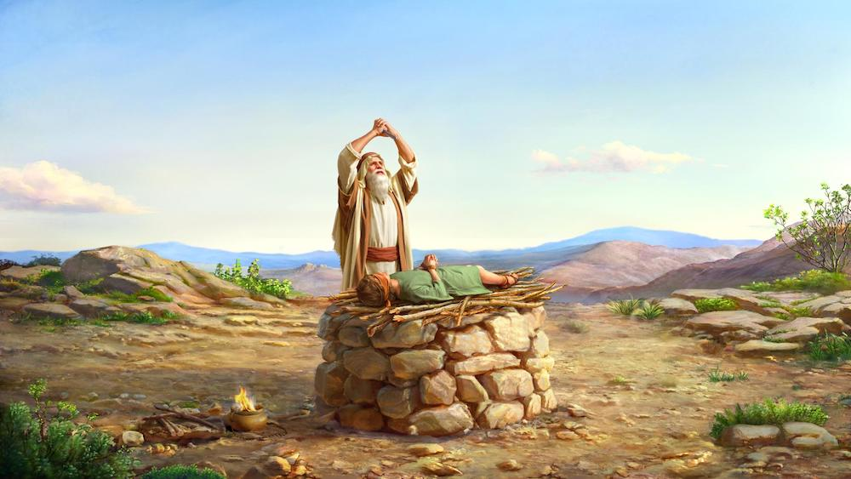

Slide 4

JUSTIFICADOS
O SIGNIFICADO DE JUSTIFICAÇÃO
JUSTIFICAÇÃO = PERDÃO
JUSTIÇA = CUMPRIMENTO DA LEI
FÉ = CRER QUE A PALAVRA DE DEUS VAI SE CUMPRIR
JUSTIÇA PRÓPRIA – REALIZAR PELO PRÓPRIO ESFORÇO O QUE A PALAVRA DE DEUS EXIGE MEDIANTE A FÉ
JUSTIÇA PELA FÉ – DEUS REALIZAR PARA/POR MEIO DO HOMEM, MEDIANTE A FÉ, O QUE O HOMEM NÃO PODE FAZER POR SI MESMO
JUSTIFICADOS – EM CRISTO TEMOS PAZ COM DEUS

Slide 5
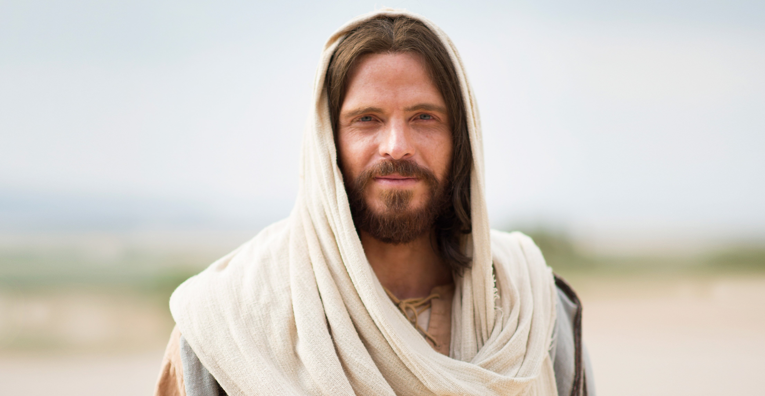
Notes:
Existe alguma acusação contra nós? Somos culpados de algo?

Slide 6
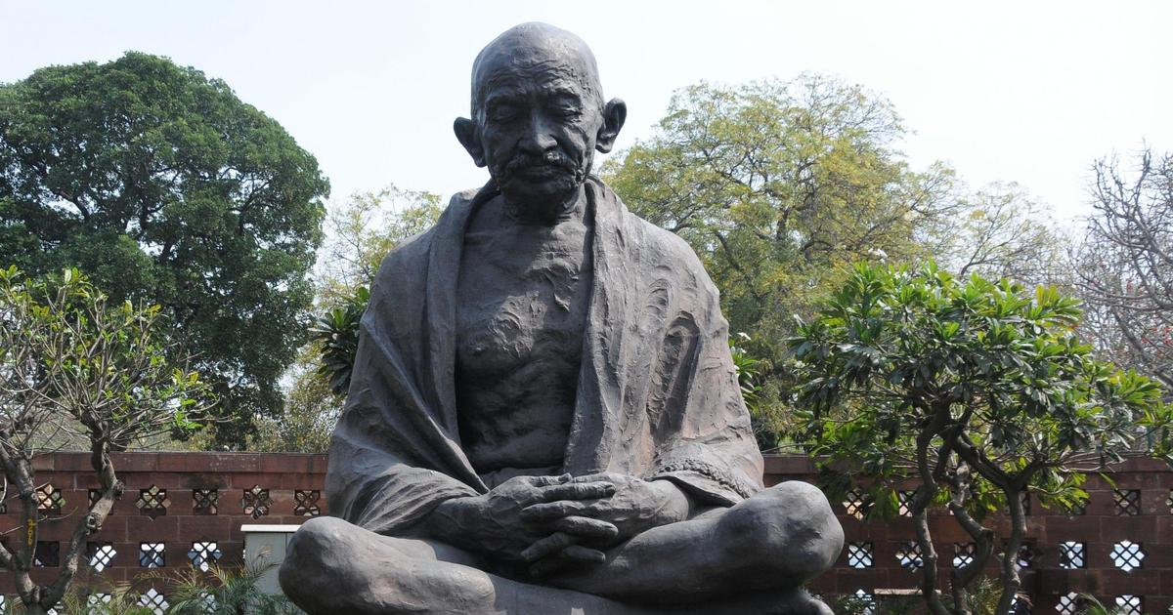
Notes:
Existe algo na nossa vida que precisa ser restaurado? O que?

Slide 7

Notes:
Existe algo na nossa vida que precisa ser restaurado? O que?

Slide 8
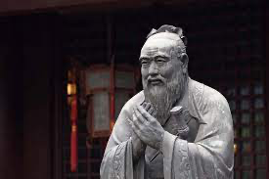
Notes:
Existe algo na nossa vida que precisa ser restaurado? O que?

Slide 9
JESUS CRISTO: JUSTIÇA NOSSA
03/05
O TESTEMUNHO DE CRISTO
¹⁰ Porque o Filho do Homem [Filho de Deus]
veio buscar e salvar o perdido.
Lucas 19:10
JUSTIFICADOS – EM CRISTO TEMOS PAZ COM DEUS

Slide 10
JESUS CRISTO: JUSTIÇA NOSSA
03/05
O TESTEMUNHO DE CRISTO
DO QUE EU PRECISO SER SALVO?
POR QUE PRECISO DE JESUS?
JUSTIFICADOS – EM CRISTO TEMOS PAZ COM DEUS

Slide 11
JESUS CRISTO: JUSTIÇA NOSSA
03/05
A HERANÇA DE ADÃO
  A CONDIÇÃO HUMANA
  A CONDENAÇÃO HUMANA
A SINGULARIDADE DE JESUS CRISTO
  SUA MISSÃO
  JUSTIFICAÇÃO POR MEIO DE CRISTO
JUSTIÇA NOSSA
  SUA NATUREZA
  JUSTIÇA POR MEIO DE CRISTO
JUSTIFICADOS – EM CRISTO TEMOS PAZ COM DEUS

Slide 12
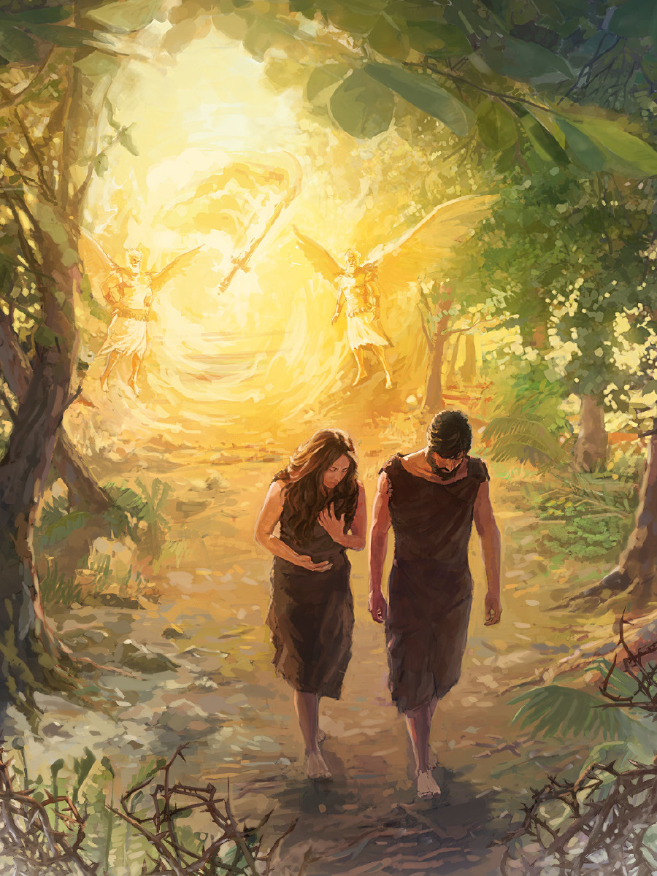
A HERANÇA DE ADÃO
03/05
A CONDIÇÃO HUMANA
Romanos 5:12-14
JUSTIFICADOS – EM CRISTO TEMOS PAZ COM DEUS

Slide 13
A HERANÇA DE ADÃO
03/05
Transgressão da lei
O pecado de Adão, nosso pai, permitiu a entrada do pecado no mundo.
A CONDIÇÃO HUMANA
1
Gn 3.6
¹² Portanto, assim como por um só homem entrou o pecado no mundo, e pelo pecado, a morte, assim também a morte passou a todos os homens, porque todos pecaram.
¹³ Porque até ao regime da lei havia pecado no mundo, mas o pecado não é levado em conta quando não há lei.
¹⁴ Entretanto, reinou a morte desde Adão até Moisés, mesmo sobre aqueles que não pecaram à semelhança da transgressão de Adão, o qual prefigurava aquele que havia de vir.
Romanos 5:12-14
2
Transgressão universal
Todos os filhos nascidos de Adão carregam a natureza pecaminosa (rebelião).
Rm 3.10
3
Transgressão total
Mesmo aqueles que não acham que possuem uma natureza de pecado, tem essa natureza.
JUSTIFICADOS – EM CRISTO TEMOS PAZ COM DEUS

Slide 14
A HERANÇA DE ADÃO
03/05
Escravos do pecado
Após a queda toda humanidade se tornou escrava do pecado, por mais absurdo que possam parecer nossas escolhas.
A CONDIÇÃO HUMANA
1
¹⁴ Porque bem sabemos que a lei é espiritual; eu, todavia, sou carnal, vendido à escravidão do pecado.
¹⁵ Porque nem mesmo compreendo o meu próprio modo de agir, pois não faço o que prefiro, e sim o que detesto.
¹⁶ Ora, se faço o que não quero, consinto com a lei, que é boa.
¹⁷ Neste caso, quem faz isto já não sou eu, mas o pecado que habita em mim.
¹⁸ Porque eu sei que em mim, isto é, na minha carne, não habita bem nenhum, pois o querer o bem está em mim; não, porém, o efetuá-lo.
¹⁹ Porque não faço o bem que prefiro, mas o mal que não quero, esse faço.
²⁰ Mas, se eu faço o que não quero, já não sou eu quem o faz, e sim o pecado que habita em mim.
²¹ Então, ao querer fazer o bem, encontro a lei de que o mal reside em mim.
²² Porque, no tocante ao homem interior, tenho prazer na lei de Deus;
²³ mas vejo, nos meus membros, outra lei que, guerreando contra a lei da minha mente, me faz prisioneiro da lei do pecado que está nos meus membros.
²⁴ Desventurado homem que sou! Quem me livrará do corpo desta morte?
Romanos 7:14-24
3
Condenados pelo pecado
A habitação do pecado em nossa vida, nos leva a cometer atos que nos levarão à morte.
2
Enfermos pelo pecado
Toda a nossa vida esta doente por causa do (habitação) pecado: corpo, mente e vontade.
JUSTIFICADOS – EM CRISTO TEMOS PAZ COM DEUS

Slide 15
A HERANÇA DE ADÃO
03/05
A CONDENAÇÃO HUMANA
⁴ Todo aquele que pratica o pecado também transgride a lei, porque o pecado é a transgressão da lei [de Deus].
1 João 3:4
A alma que pecar morrerá (Ez 18.20)
Salário do pecado é a morte (Rm 6.23a)
Pecado consumado gera morte (Tg 1.14,15)
JUSTIFICADOS – EM CRISTO TEMOS PAZ COM DEUS

Slide 16
A HERANÇA DE ADÃO
03/05
A CONDENAÇÃO HUMANA
⁴ Todo aquele que pratica o pecado também transgride a lei, porque o pecado é a transgressão da lei [de Deus].
1 João 3:4
A alma que pecar morrerá (Ez 18.20)
Salário do pecado é a morte (Rm 6.23a)
Pecado consumado gera morte (Tg 1.14,15)
²⁴ Desventurado homem que sou! Quem me livrará do corpo desta morte?
Romanos 7.24
JUSTIFICADOS – EM CRISTO TEMOS PAZ COM DEUS

Slide 17
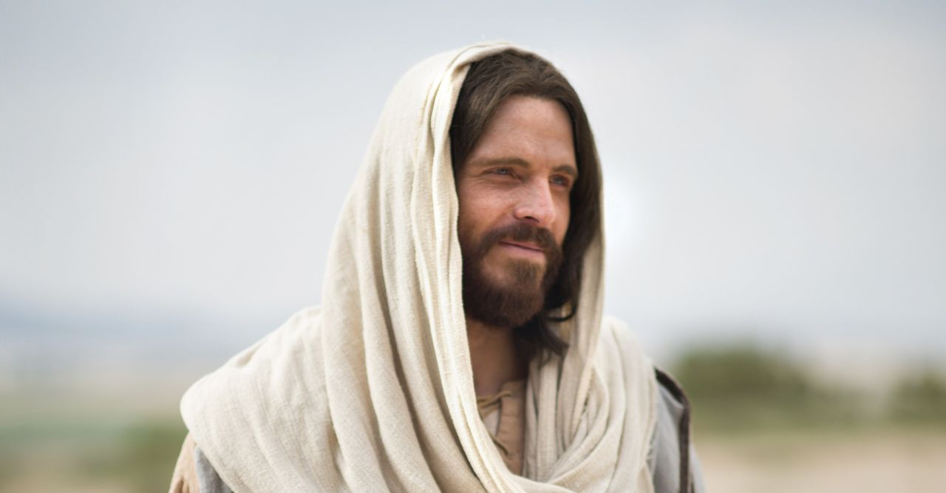

Slide 18
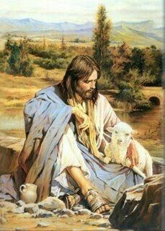
A SINGULARIDADE DE JESUS CRISTO
03/05
SUA MISSÃO
¹⁰ Porque o Filho do Homem [Filho de Deus]
veio buscar e salvar o perdido.
Lucas 19:10
JUSTIFICADOS – EM CRISTO TEMOS PAZ COM DEUS

Slide 19
A SINGULARIDADE DE JESUS CRISTO
03/05
SUA MISSÃO
Cumprimento da promessa do Éden
¹⁰ Porque o Filho do Homem [Filho de Deus]
veio buscar e salvar o perdido.
Lucas 19:10
Perdoa e livra da condenação da morte e do poder do pecado na vida
Reconhece que precisa ser salvo do pecado e da morte
Iniciativa sempre é de Deus
JUSTIFICADOS – EM CRISTO TEMOS PAZ COM DEUS

Slide 20
A SINGULARIDADE DE JESUS CRISTO
03/05
SUA MISSÃO
João 3:16-21
JUSTIFICADOS – EM CRISTO TEMOS PAZ COM DEUS

Slide 21
A SINGULARIDADE DE JESUS CRISTO
03/05
Salvação pela fé
É a crença [acreditar] em Jesus como Salvador que nos livra da morte.
SUA MISSÃO
1
¹⁶ Porque Deus amou ao mundo de tal maneira que deu o seu Filho unigênito, para que
todo o que nele crê não pereça,
mas tenha a vida eterna.
¹⁷ Porquanto Deus enviou o seu Filho ao mundo, não para que
julgasse [condenasse] o mundo,
mas para que
o mundo fosse salvo por
ele.
¹⁸ Quem nele crê não é julgado [condenado];
[mas] o que não crê já está julgado [condenado], porquanto
não crê no nome do unigênito Filho de Deus.
¹⁹ O julgamento é este: que a luz veio ao mundo, e os homens amaram mais as trevas do que a luz; porque
as suas obras eram más.
²⁰ Pois todo aquele que pratica o mal
aborrece a luz
e não se chega para a luz, a fim de
não serem arguidas [acusados] as suas obras.
²¹ [mas ]Quem pratica a verdade [palavra de Deus] aproxima-se da luz, a fim de que
as suas obras sejam manifestas, porque
[são] feitas em Deus.
João 3:16-21
Libertos da condenação
Jesus veio para salvar todos [mundo] os perdidos, não para condená-los.
2
3
Singularidade
Só Jesus salva.
4
Amor ao pecado
Amar mais a si mesmo e suas vontades e paixões do que a Deus.
Separação de Deus
Esconde suas obras.
5
6
Obras de justiça
Prática da verdade pelo poder de Deus.
JUSTIFICADOS – EM CRISTO TEMOS PAZ COM DEUS

Slide 22
A SINGULARIDADE DE JESUS CRISTO
03/05
JUSTIFICAÇÃO POR MEIO DE CRISTO
CONDENAÇÃO = SENTENÇA DE MORTE
JUSTIFICADOS – EM CRISTO TEMOS PAZ COM DEUS

Slide 23
A SINGULARIDADE DE JESUS CRISTO
03/05
JUSTIFICAÇÃO POR MEIO DE CRISTO
CONDENAÇÃO = SENTENÇA DE MORTE
JUSTIFICAÇÃO = PERDÃO
JUSTIFICADOS – EM CRISTO TEMOS PAZ COM DEUS

Slide 24
A SINGULARIDADE DE JESUS CRISTO
03/05
JUSTIFICAÇÃO POR MEIO DE CRISTO
CONDENAÇÃO = SENTENÇA DE MORTE
JUSTIFICAÇÃO = PERDÃO
JUSTIFICAÇÃO PELA FÉ = CRER QUE JESUS, O FILHO DE DEUS PERDOA NOSSOS PECADOS E NOS DÁ SALVAÇÃO, CONFORME A PALAVRA DE DEUS
JUSTIFICADOS – EM CRISTO TEMOS PAZ COM DEUS

Slide 25
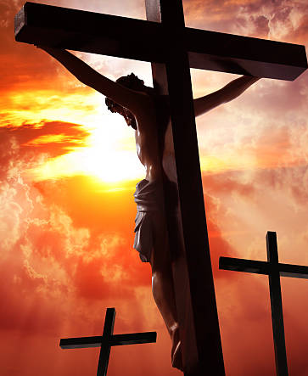
A SINGULARIDADE DE JESUS CRISTO
03/05
JUSTIFICAÇÃO POR MEIO DE CRISTO
Cristo obediência para justiça (Rm 5.19)
Cristo é nosso substituto (Jo 1.29)
Cristo pagou o preço do nosso pecado (Rm 5.6-8)
Cristo é quem nos justifica (Rm 5.1)
Cristo é quem nos perdoa os pecados (1Jo 1.8-9)
JUSTIFICADOS – EM CRISTO TEMOS PAZ COM DEUS

Slide 26
A SINGULARIDADE DE JESUS CRISTO
03/05
JUSTIFICAÇÃO POR MEIO DE CRISTO
Cristo obediência para justiça (Rm 5.19)
Cristo é nosso substituto (Jo 1.29)
Cristo pagou o preço do nosso pecado (Rm 5.6-8)
Cristo é quem nos justifica (Rm 5.1)
Cristo é quem nos perdoa os pecados (1Jo 1.8-9)
¹ Agora, pois, já nenhuma condenação há para os que estão em Cristo Jesus.
Romanos 8:1
JUSTIFICADOS – EM CRISTO TEMOS PAZ COM DEUS

Slide 27
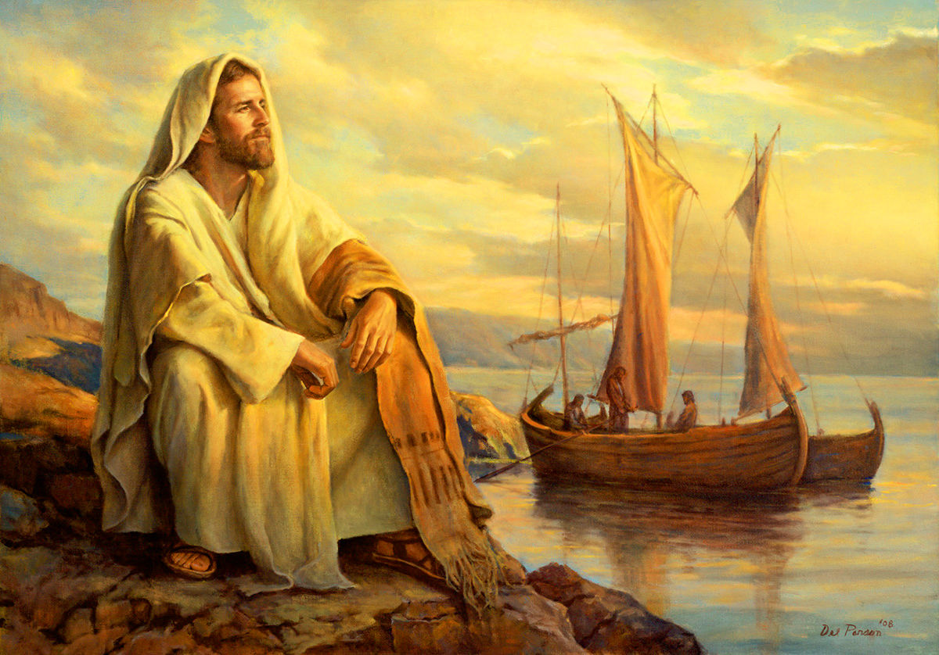

Slide 28
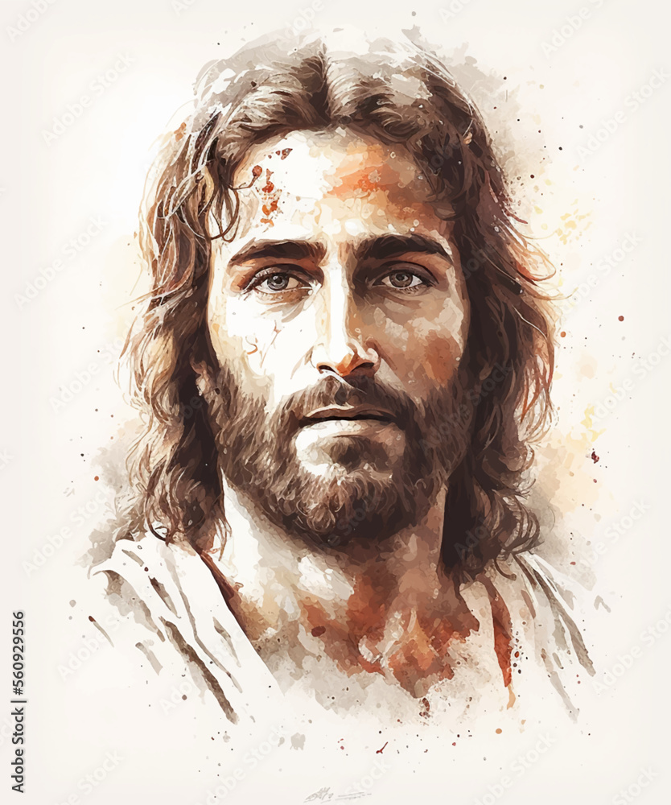
JUSTIÇA NOSSA
03/05
SUA NATUREZA
²⁰ Enquanto ponderava nestas coisas, eis que lhe apareceu, em sonho, um anjo do Senhor, dizendo: José, filho de Davi, não temas receber Maria, tua mulher,
porque o que nela foi gerado é do Espírito Santo.
²¹ Ela dará à luz um filho e lhe porás o nome de Jesus,
porque ele salvará o seu povo dos pecados deles.
Mateus 1:20,21
JUSTIFICADOS – EM CRISTO TEMOS PAZ COM DEUS

Slide 29
JUSTIÇA NOSSA
03/05
SUA NATUREZA
²⁰ Enquanto ponderava nestas coisas, eis que lhe apareceu, em sonho, um anjo do Senhor, dizendo: José, filho de Davi, não temas receber Maria, tua mulher,
porque o que nela foi gerado é do Espírito Santo.
²¹ Ela dará à luz um filho e lhe porás o nome de Jesus [Josué – O Senhor salva],
porque ele salvará o seu povo dos pecados deles.
Mateus 1:20,21
Natureza divina
cf. Jo 1.1
Natureza humana
Missão e singularidade
Identificação com a família humana cf. Jo 1.14
Distinção da natureza humana pecaminosa
JUSTIFICADOS – EM CRISTO TEMOS PAZ COM DEUS

Slide 30
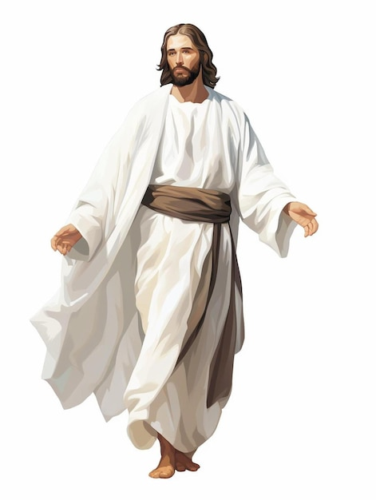
JUSTIÇA NOSSA
03/05
Homem
Nascido de mulher (Mt 1.21)
Deus
Verbo eterno
(Jo 1.1)
SUA NATUREZA
Semelhança de carne
³ Deus enviando o seu próprio Filho em semelhança de carne pecaminosa
(Rm 8.3)
Sem pecado
¹⁵ antes, foi ele tentado em todas as coisas, à nossa semelhança, mas sem pecado.
(Hb 4:15)
Semelhança aos irmãos
¹⁷ Por isso mesmo, convinha que, em todas as coisas, se tornasse semelhante aos irmãos
(Hb 2.17)
Não conheceu o pecado
²¹ Aquele que não conheceu pecado, ele o fez pecado por nós;
(2 Co 5:21)
⁶ pois ele, subsistindo em forma de Deus, não julgou como usurpação o ser igual a Deus;
⁷ antes, a si mesmo se esvaziou, assumindo a forma de servo, tornando-se em semelhança de homens; e, reconhecido em figura humana
(Fp 2:6,7)
JUSTIFICADOS – EM CRISTO TEMOS PAZ COM DEUS

Slide 31
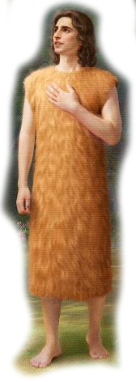
JUSTIÇA NOSSA
03/05
SUA NATUREZA
Moral humana
sem pecado
Corpo humano
sem pecado
Justiça
(cumprimento da lei)
pela fé
JUSTIFICADOS – EM CRISTO TEMOS PAZ COM DEUS

Slide 32
JUSTIÇA NOSSA
03/05
SUA NATUREZA
Moral humana
sem pecado
Moral humana
sem pecado
Corpo humano
sem pecado
Corpo humano
sob efeito do pecado
Justiça
(cumprimento da lei)
pela fé
?
JUSTIFICADOS – EM CRISTO TEMOS PAZ COM DEUS

Slide 33
JUSTIÇA NOSSA
03/05
SUA NATUREZA
Moral humana
sem pecado
Moral humana
sem pecado
Corpo humano
sem pecado
Corpo humano
sob efeito do pecado
Justiça
(cumprimento da lei)
pela fé
Justiça
(cumprimento da lei)
pela fé
JUSTIFICADOS – EM CRISTO TEMOS PAZ COM DEUS

Slide 34
JUSTIÇA NOSSA
03/05
JUSTIÇA POR MEIO DE CRISTO
¹⁵ antes, foi ele tentado em todas as coisas, à nossa semelhança, mas sem pecado.
Hebreus 4:15
JUSTIFICADOS – EM CRISTO TEMOS PAZ COM DEUS

Slide 35
JUSTIÇA NOSSA
03/05
¹ A seguir, foi Jesus levado pelo Espírito ao deserto, para ser tentado pelo diabo.
² E, depois de jejuar quarenta dias e quarenta noites, teve fome.
³ Então, o tentador, aproximando-se, lhe disse: Se és Filho de Deus, manda que estas pedras se transformem em pães.
⁴ Jesus, porém, respondeu: Está escrito:
Não só de pão viverá o homem, mas de toda palavra que procede da boca de Deus.
Mateus 4:1-4
JUSTIÇA POR MEIO DE CRISTO
⁵ Então, o diabo o levou à Cidade Santa, colocou-o sobre o pináculo do templo
⁶ e lhe disse: Se és Filho de Deus, atira-te abaixo, porque está escrito: Aos seus anjos ordenará a teu respeito que te guardem; e: Eles te susterão nas suas mãos, para não tropeçares nalguma pedra.
⁷ Respondeu-lhe Jesus: Também está escrito:
Não tentarás o Senhor, teu Deus.
Mateus 4:5-7
¹⁵ antes, foi ele tentado em todas as coisas, à nossa semelhança, mas sem pecado.
Hebreus 4:15
⁸ Levou-o ainda o diabo a um monte muito alto, mostrou-lhe todos os reinos do mundo e a glória deles
⁹ e lhe disse: Tudo isto te darei se, prostrado, me adorares.
¹⁰ Então, Jesus lhe ordenou: Retira-te, Satanás, porque está escrito: Ao Senhor, teu Deus, adorarás, e só a ele darás culto.
¹¹ Com isto, o deixou o diabo, e eis que vieram anjos e o serviram.
Mateus 4:8-11
Tg 4.7
JUSTIFICADOS – EM CRISTO TEMOS PAZ COM DEUS

Slide 36
JUSTIÇA NOSSA
03/05
JUSTIÇA POR MEIO DE CRISTO
VITÓRIA PELA FÉ
NA PALAVRA DE DEUS
JUSTIFICADOS – EM CRISTO TEMOS PAZ COM DEUS

Slide 37
JUSTIÇA NOSSA
03/05
JUSTIÇA POR MEIO DE CRISTO
¹⁴ Vendo, pois, os homens o sinal que Jesus fizera, disseram: Este é, verdadeiramente, o profeta que devia vir ao mundo.
¹⁵ Sabendo, pois, Jesus que estavam para vir com o intuito de arrebatá-lo para o proclamarem rei, retirou-se novamente, sozinho, para o monte.
João 6:14,15
JUSTIFICADOS – EM CRISTO TEMOS PAZ COM DEUS

Slide 38
JUSTIÇA NOSSA
03/05
JUSTIÇA POR MEIO DE CRISTO
²² Logo a seguir, compeliu Jesus os discípulos a embarcar e passar adiante dele para o outro lado, enquanto ele despedia as multidões.
²³ E, despedidas as multidões, subiu ao monte, a fim de orar sozinho. Em caindo a tarde, lá estava ele, só.
Mateus 14:22,23
¹⁴ Vendo, pois, os homens o sinal que Jesus fizera, disseram: Este é, verdadeiramente, o profeta que devia vir ao mundo.
¹⁵ Sabendo, pois, Jesus que estavam para vir com o intuito de arrebatá-lo para o proclamarem rei, retirou-se novamente, sozinho, para o monte.
João 6:14,15
³⁵ Tendo-se levantado alta madrugada, saiu, foi para um lugar deserto e ali orava.
Marcos 1:35
JUSTIFICADOS – EM CRISTO TEMOS PAZ COM DEUS

Slide 39
JUSTIÇA NOSSA
03/05
JUSTIÇA POR MEIO DE CRISTO
VITÓRIA PELA FÉ
NA ORAÇÃO A DEUS
JUSTIFICADOS – EM CRISTO TEMOS PAZ COM DEUS

Slide 40
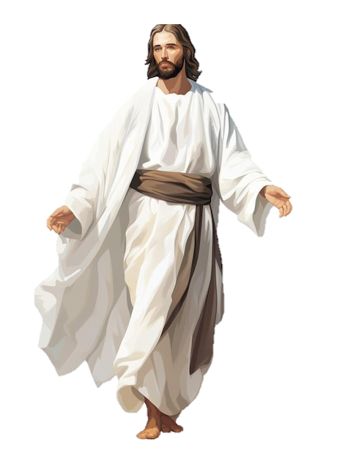
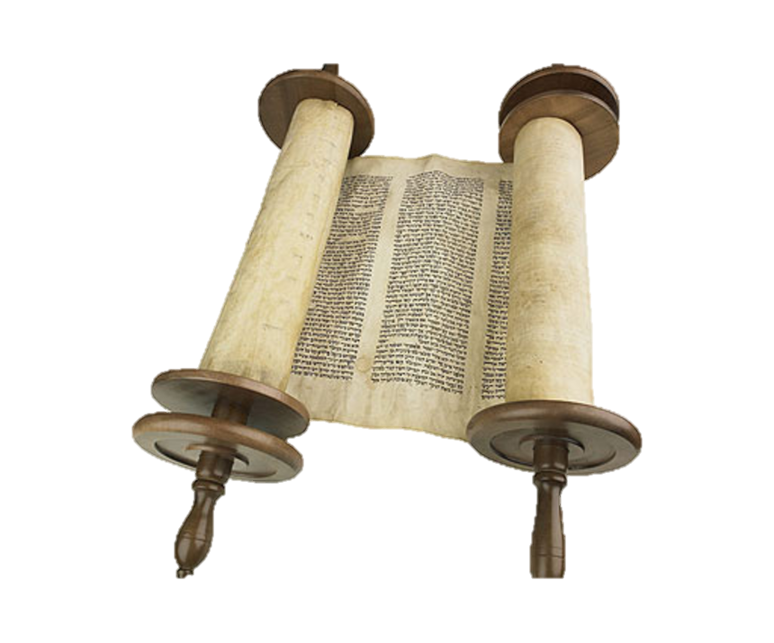

JUSTIÇA NOSSA
03/05
JUSTIÇA POR MEIO DE CRISTO
FÉ NA
PALAVRA DE DEUS
ORAÇÃO
DA FÉ
JUSTIFICADOS – EM CRISTO TEMOS PAZ COM DEUS

Slide 41
JUSTIÇA NOSSA
03/05
RELACIONAMENTO COM DEUS
JUSTIÇA POR MEIO DE CRISTO
FÉ NA
PALAVRA DE DEUS
ORAÇÃO
DA FÉ
JUSTIFICADOS – EM CRISTO TEMOS PAZ COM DEUS

Slide 42
JUSTIÇA NOSSA
03/05
JUSTIÇA POR MEIO DE CRISTO
Dependência completa
Cristo declarou que tinha uma dependência total do Pai.
1
³⁰ Eu nada posso fazer de mim mesmo; na forma por que ouço, julgo. O meu juízo é justo, porque não procuro a minha própria vontade, e sim a daquele que me enviou.
João 5:30
¹⁰ Não crês que eu estou no Pai e que o Pai está em mim? As palavras que eu vos digo não as digo por mim mesmo; mas o Pai, que permanece em mim, faz as suas obras.
João 14:10
União completa
Cristo afirmou que o Pai Nele e através Dele é quem realizava as obras de justiça.
Submissão completa
Cristo declarou que sua vida era fazer a vontade do Pai.
3
2
JUSTIFICADOS – EM CRISTO TEMOS PAZ COM DEUS

Slide 43
JESUS CRISTO: JUSTIÇA NOSSA
03/05
JUSTIÇA POR MEIO DE CRISTO
DO QUE EU PRECISO SER SALVO?
POR QUE PRECISO DE JESUS?
JUSTIFICADOS – EM CRISTO TEMOS PAZ COM DEUS

Slide 44
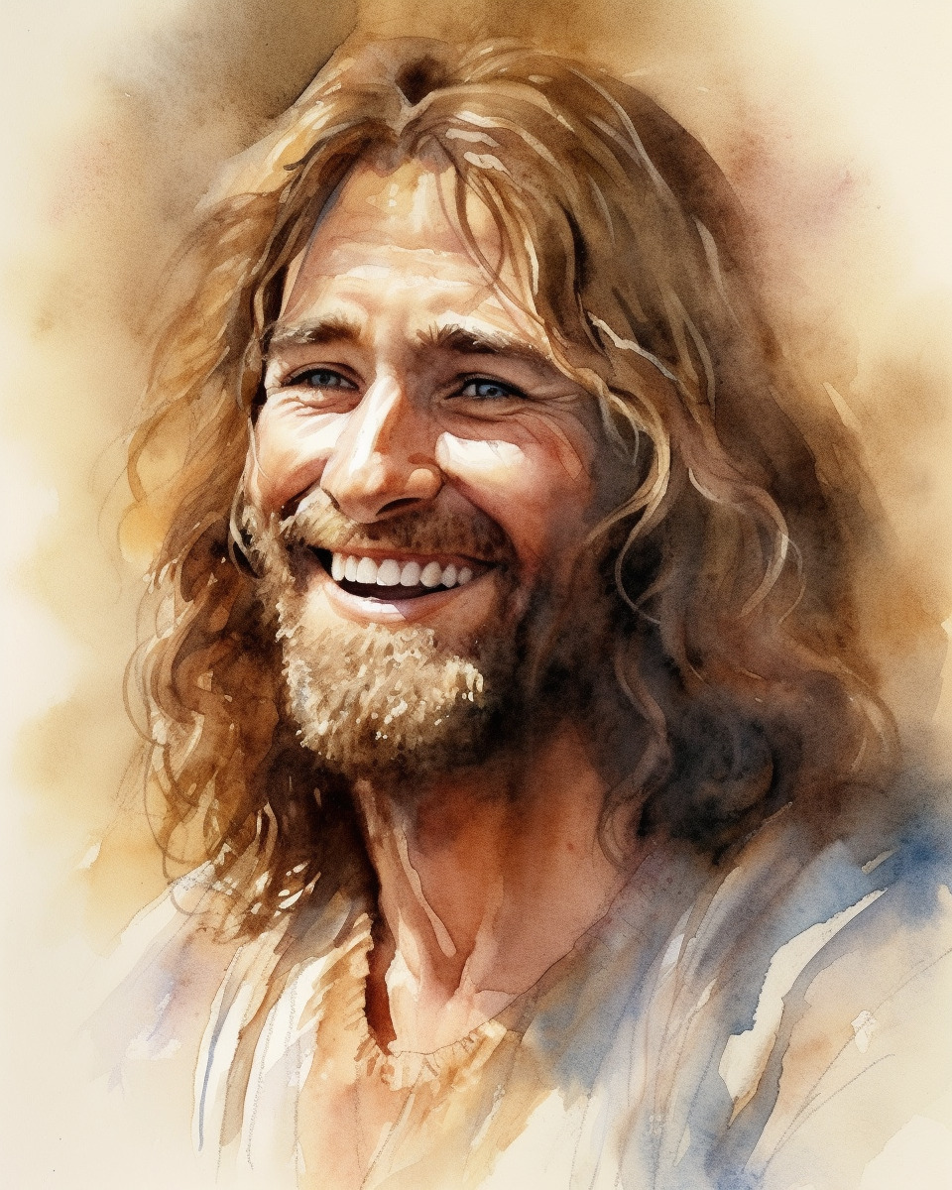
JESUS CRISTO: JUSTIÇA NOSSA
03/05
JUSTIÇA POR MEIO DE CRISTO
⁵ [...] porque sem mim nada podeis fazer.
João 15:5
JUSTIFICADOS – EM CRISTO TEMOS PAZ COM DEUS

Slide 45
JESUS CRISTO: JUSTIÇA NOSSA
03/05
JUSTIÇA POR MEIO DE CRISTO
⁵ [...] porque sem mim nada podeis fazer.
João 15:5
²¹ Aquele que não conheceu pecado, ele [Deus] o fez pecado por nós; para que, nele, fôssemos feitos justiça de Deus.
2 Coríntios 5:21
JUSTIFICADOS – EM CRISTO TEMOS PAZ COM DEUS

Slide 46
JESUS CRISTO: JUSTIÇA NOSSA
03/05
Todo o ser humano foi encerrado debaixo do pecado e da condenação da morte;
Não há um justo que pode ser salvo pelo bem que possa fazer;
Nossa única esperança de salvação é a justificação em Cristo pela fé;
Esta é a missão do Salvador, nos justificar (perdoar) e nos trazer justiça (cumprimento da lei);
Através de Sua vida Jesus nos ensinou como podemos viver uma vida de justiça pela fé;
Por meio da fé em Cristo somos perdoados e recebemos poder para viver uma vida que agrada a Deus;
Sem Jesus nada podemos fazer.
RECAPITULANDO O ESTUDO
JUSTIFICADOS – EM CRISTO TEMOS PAZ COM DEUS

Slide 47
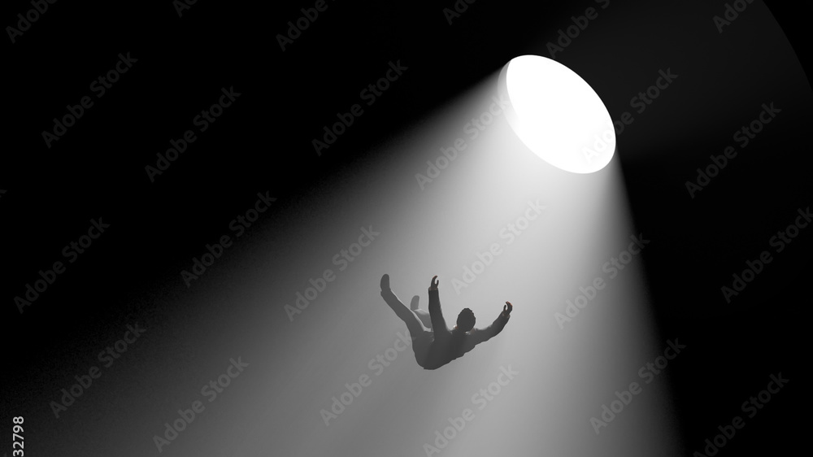

Slide 48
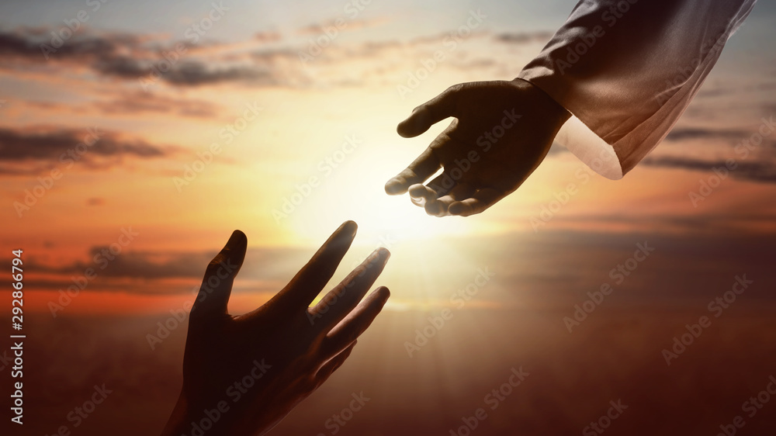
Notes:
Existe alguma acusação contra nós? Somos culpados de algo?

Slide 49

JESUS CRISTO: JUSTIÇA NOSSA
03/05
INDICAÇÃO DE LEITURA
Para os adventistas do sétimo dia, justificação pela fé é mais do que um tópico da Teologia. É um tema essencial de sua identidade e missão. Inicialmente, a forte ênfase no sábado bíblico e na validade da lei no período do Novo Testamento fez com que alguns dos primeiros adventistas perdessem de vista a centralidade da justiça de Cristo.
Na assembleia de 1888, a justificação pela fé assumiu posição de destaque nas reuniões da igreja e se tornou tema predominante nas publicações. Nem todos compreenderam a nova ênfase, que foi objeto de controvérsia. A atuação de Ellen G. White ao reafirmar a mensagem e explicar sua conexão com a essência da pregação adventista foi determinante para definir com mais clareza a mensagem e a missão da igreja.
JUSTIFICADOS – EM CRISTO TEMOS PAZ COM DEUS

Slide 50
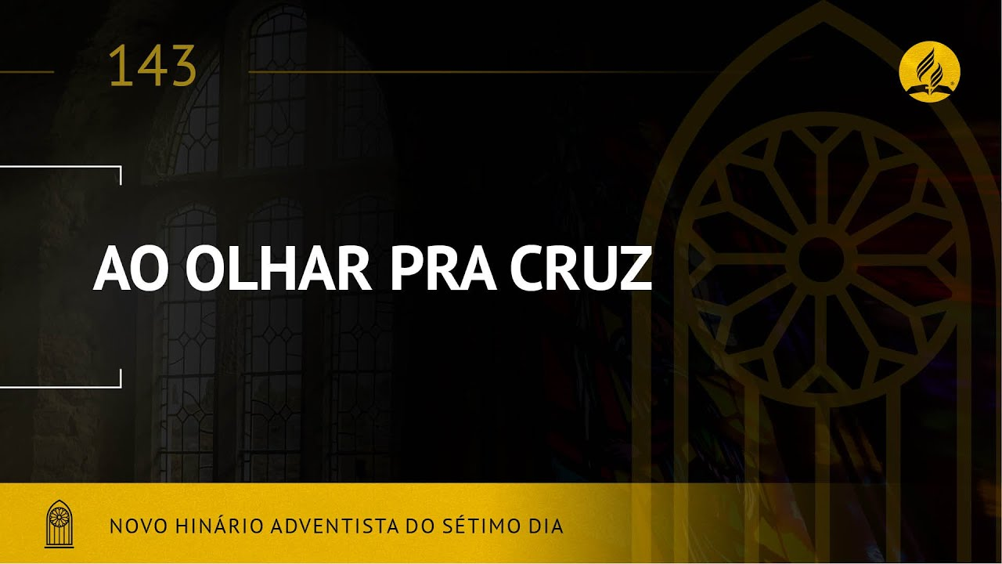
JESUS CRISTO: JUSTIÇA NOSSA
03/05
INDICAÇÃO DE LOUVOR
Andei tão cego, sem rumo certo,
Buscando a paz e descanso.
Eu procurei por tantos meios
Justificar meus erros.
Mas ao clamar, meus olhos abri.
E ao olhar pra cruz eu entendo o amor
Derramado ali por mim.
Sacrifício de sangue por um pecador.
Não sou merecedor,
Tua graça me alcançou.
JUSTIFICADOS – EM CRISTO TEMOS PAZ COM DEUS

